Slide 1
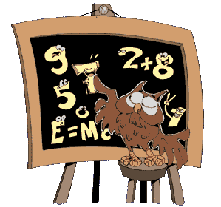
รหัสวิชา 01999141 มนุษย์กับสังคม (Man and Society)
รศ.น.ท.ดร.สุมิตร สุวรรณ ประธานรายวิชา

Slide 2
มนุษย์กับการเมือง
สถานการณ์การเมืองปัจจุบัน
พัฒนาการการเมืองการปกครอง
ปัญหาภาคใต้+เขาพระวิหาร
องค์ประกอบของรัฐ
ระบอบการปกครอง
โครงสร้างทางการเมือง
การมีส่วนร่วมทางการเมือง
รัฐธรรมนูญ 2550

Slide 3
การเมือง คืออะไร?
การสถาปนารัฐและการตั้งรัฐบาล
อำนาจหรืออิทธิพล
การแสวงหาผลประโยชน์
ความขัดแย้ง
การประนีประนอม
การพยายามที่จะให้ได้มาซึ่งการดำรงชีวิตที่ดี
การจัดสรรสิ่งต่างๆ ที่มีค่าในสังคม
นโยบายสาธารณะ
ความเสียสละ

Slide 4
ความสำคัญเรื่องการเมือง
กำหนดนโยบายการบริหารราชการแผ่นดิน
ควบคุมการปฏิบัติตามนโยบายและกฎหมาย
ออกกฎหมาย ระเบียบ ข้อบังคับพัฒนา
ประเทศชาติให้เจริญก้าวหน้า

Slide 5
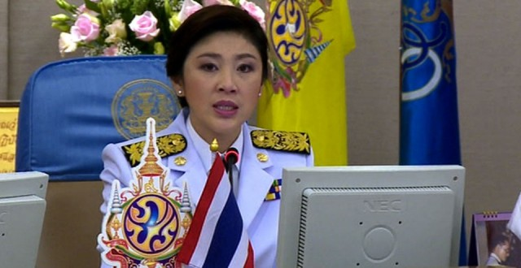
ยิ่งลักษณ์ ชินวัตร (ปู)
นายกรัฐมนตรีคนที่ 28 (หญิงคนแรกของไทย)
เกิดวันที่ 21 มิถุนายน พ.ศ. 2510
ปริญญาตรี สาขารัฐศาสตร์ ม.เชียงใหม่
ปริญญาโท สาขารัฐประศาสนศาสตร์ ม.เคนทักกีสเตต
อดีตประธานกรรมการบริหาร บริษัท AIS

Slide 6
พรรคร่วมรัฐบาล
1.พรรคเพื่อไทย 265 เสียง
2.พรรคชาติไทยพัฒนา 19 เสียง
3.พรรคชาติพัฒนาเพื่อแผ่นดิน 7 เสียง
4.พรรคพลังชล 7 เสียง 5.พรรคมหาชน 1 เสียง
6.พรรคประชาธิปไตยใหม่ 1 เสียง
รวม 300 เสียง

Slide 7
นโยบายพรรคเพื่อไทย
จบปริญญาตรีเป็น 15,000 บาท
แรงงานขั้นต่ำเริ่มที่ 300 บาทต่อวัน
ข้าวเปลือกข้าวเกวียน 15,000 บาท
ข้าวหอมมะลิเกวียนละ 20,000 บาท
แจกแท็บเล็ต พีซี ให้เด็กไปโรงเรียนทุกคน
ให้มีสัญญาณวายฟาย (Wi-Fi ) ฟรี ในที่สาธารณะ

Slide 8
นโยบายพรรคเพื่อไทย
ขยายแอร์พอร์ตลิงค์ ไปฉะเชิงเทรา ไปชลบุรี ไปพัทยา
ทำเขื่อนลึกลงไปในทะเล 10 กม. ยาวประมาณ 30 กม.
พักหนี้ครัวเรือนที่ต่ำกว่า 5 แสนบาท อย่างน้อย 3 ปี
ทำรถไฟความเร็วสูง ไปเชียงใหม่ โคราช และระยอง
ทำรถไฟรางคู่เชื่อมชานเมืองทั้งหมด
คืนภาษีให้กับผู้ซื้อรถยนต์คันแรก

Slide 9
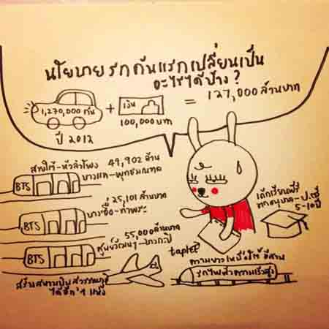

Slide 10
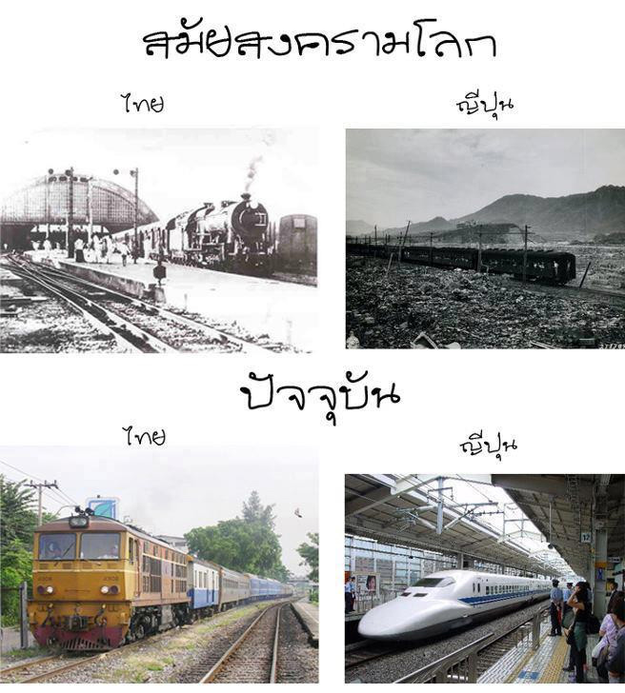

Slide 11
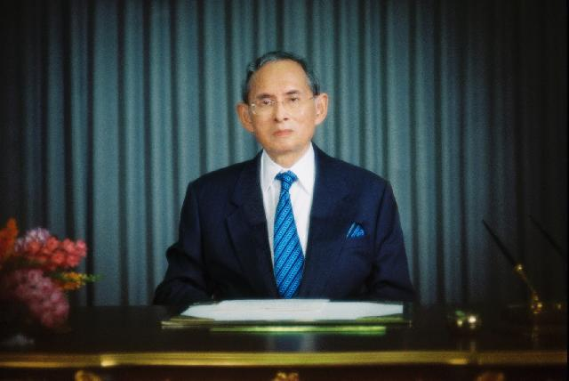
มีสติรู้ตัวและมีปัญญารู้คิด
กำกับอยู่ตลอดเวลา ตระหนักประโยชน์ส่วนรวม

Slide 12
พระบรมราโชวาทพระบาทสมเด็จพระเจ้าอยู่หัว “...ในบ้านเมืองนั้นมีทั้งคนดีและคนไม่ดี ไม่มีใครที่จะทำให้คนเป็นคนดีได้ทั้งหมด การทำให้บ้านเมืองมีความปกติสุขเรียบร้อย จึงเป็นการมิใช่ทำให้ทุกคนเป็นคนดี หากแต่อยู่ที่การส่งเสริมคนดี ให้คนดีได้ปกครองบ้านเมืองและควบคุมคนไม่ดี ไม่ให้มีอำนาจ ไม่ให้ก่อความเดือดร้อนวุ่นวายได้...”

